Slide 1

Arquiteturas computacionais para Big Data
UNIVERSIDADE MUNICIPAL DE SÃO CAETANO DO SUL
ESCOLA POLITÉCNICA – SISTEMAS DISTRIBUÍDOS
Henzo Matheus Alves dos Santos - 7158405
Matheus Miranda Luchiari - 07154508
Marcelo Gabriel Gesuele Pereira - 7153802
Sheila Peres das Chagas - 07155757
Victória de Moraes Martins - 7174188
Novembro/2022

Slide 2
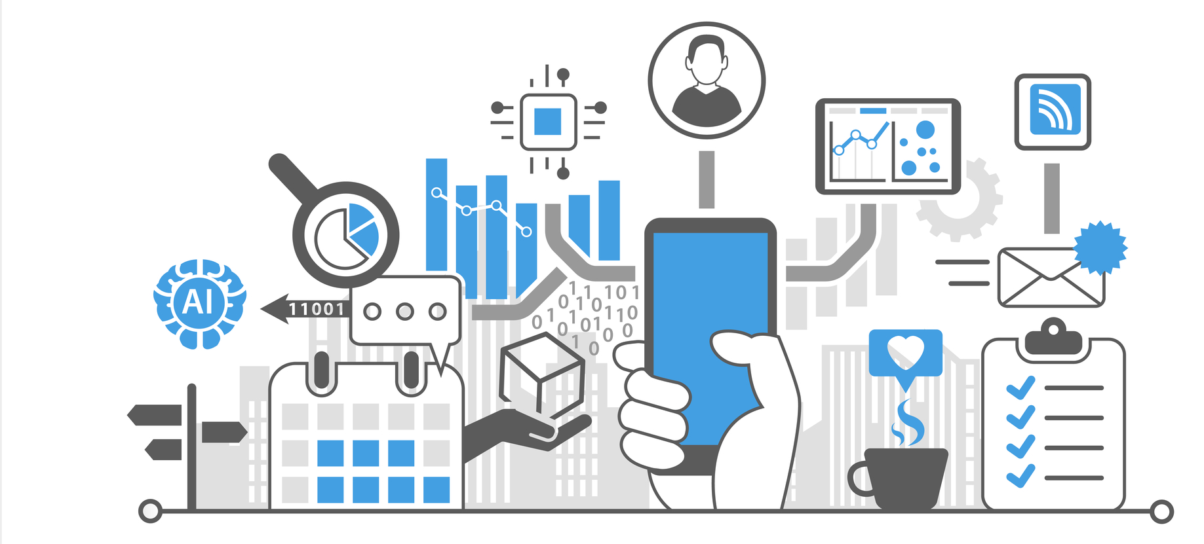
O QUE É BIG DATA?
Um conjunto de dados maior e mais complexo.
Dados variados com volumes grandiosos e crescentes que possuem velocidades crescentes.
Softwares geralmente são incapazes de processar estes dados de grande porte.
ESCOLA POLITÉCNICA – SISTEMAS DISTRIBUÍDOS

Slide 3
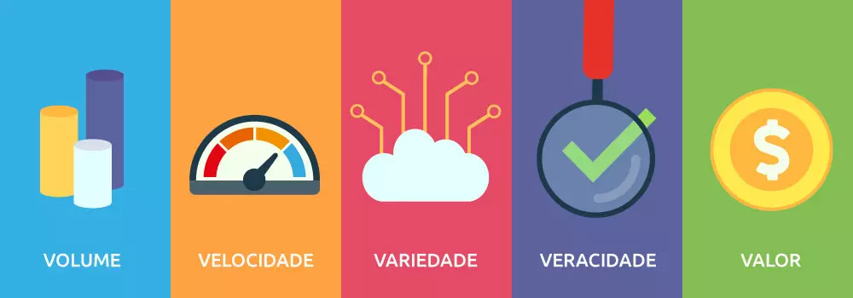
5 V’s do Big Data

Slide 4

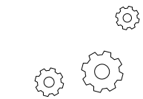

5 V’S DO BIG DATA
VOLUME
VELOCIDADE
O volume de informações influencia em dois pontos principais: Análise e Armazenamento.
Alguns produtos inteligentes são operados em tempo real ou quase em tempo real, exigindo avaliação e atuação em tempo real.
ESCOLA POLITÉCNICA – SISTEMAS DISTRIBUÍDOS

Slide 5
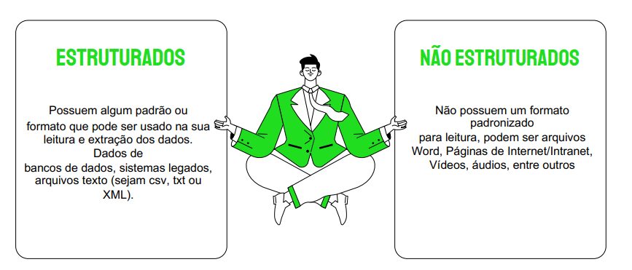
5 V’S DO BIG DATA
VARIEDADE
Dados aparecem com todas as formas, cores e tamanhos.
ESCOLA POLITÉCNICA – SISTEMAS DISTRIBUÍDOS

Slide 6
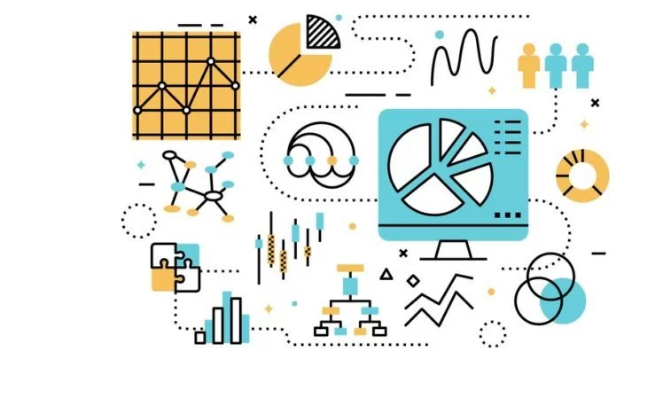
5 V’S DO BIG DATA
VARIABILIDADE
A velocidade e variedade dos dados crescem constantemente, mas, adicionalmente, esses elementos mudam e não são necessariamente consistentes.
VÍNCULO
É preciso conectar e correlacionar os elementos, criar hierarquias e ligações múltiplas para os dados, ou seja, criar vínculos entre eles
ESCOLA POLITÉCNICA – SISTEMAS DISTRIBUÍDOS

Slide 7

PROBLEMATIZAÇÃO
Dado o grande volume de processamento e demanda por velocidade, as arquiteturas para Big Data demandam soluções específicas que atendam às necessidades, de forma a entregar o melhor resultado aos usuários.
ESCOLA POLITÉCNICA – SISTEMAS DISTRIBUÍDOS

Slide 8

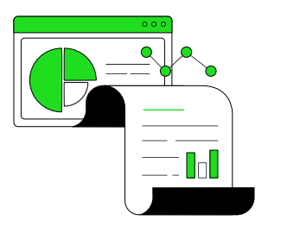
OBJETIVOS
Com base nesses dados, vamos entender quais as arquiteturas que melhor atendem aos processos do Big Data.
ESCOLA POLITÉCNICA – SISTEMAS DISTRIBUÍDOS

Slide 9

JUSTIFICATIVA
Com a implementação do Big Data, nos é permitido manusear os dados com inteligência, transformar os dados em uma informação extremamente importante e que gere valor ao negócio. Com o avanço da tecnologia, não basta apenas seguir o fluxo, a inovação é necessária, então ferramentas como o Big Data são imprescindíveis para o mercado atual.

Slide 10
EMBASAMENTOS TEÓRICO E PRÁTICO
A variedade abundante, a alta velocidade, alto volume e baixo custo de reprodução de dados nos últimos anos trazem novos insights sobre as técnicas de modelagem de dados (Heidelberg Berlin, 2019)

Slide 11
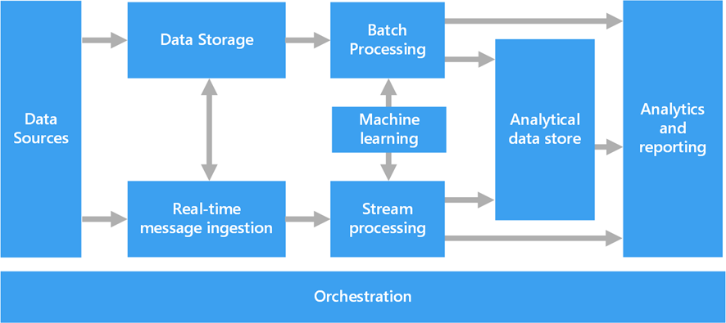
arquitetura de Big Data
Uma arquitetura de Big Data foi projetada para lidar com ingestão, processamento e análise de dados grandes ou complexos demais para sistemas de banco de dados tradicionais.

Slide 12

Arquitetura de big data
Fonte de dados
Bancos de dados relacionais, dispositivos IoT, arquivos de log de servidor Web
Armazenamento de dados
Data lake (ex.: Azure Data Lake Store no Armazenamento do Azure)
Processamento em lote
Trabalhos de lote de execução longa para filtrar, agregar e preparar os dados para análise
Ingestão de mensagens em tempo real
Repositório de ingestão de mensagens para atuar como buffer de mensagens e dar suporte a processamento de expansão, entrega confiável

Slide 13
Arquitetura de big data
Data Warehouse
Armazenamento de dados analíticos
Processamento de fluxo
Filtrando, agregando e preparando os dados para análise
Análise e relatório
Orquestração
Camada de modelagem de dados (ex.: Microsoft Power BI)
Automatizar os fluxos de trabalho (ex.:Azure Data Factory ou Apache Oozie e Sqoop)

Slide 14
desafios
Complexidade
01
Conjunto de qualificações
02
Maturidade da tecnologia
03
Segurança
04

Slide 15
ANÁLISE: Práticas recomendadas
Paralelismo
Dados de partição
Aplicar semântica de esquema na leitura
Processar dados no local

Slide 16
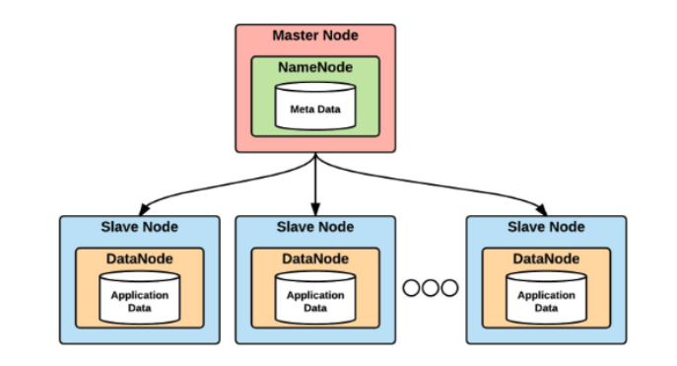
ANÁLISE: Práticas recomendadas
Paralelismo
Dados de partição
Aplicar semântica de esquema na leitura
Processar dados no local
Hadoop File System - HDFS

Slide 17
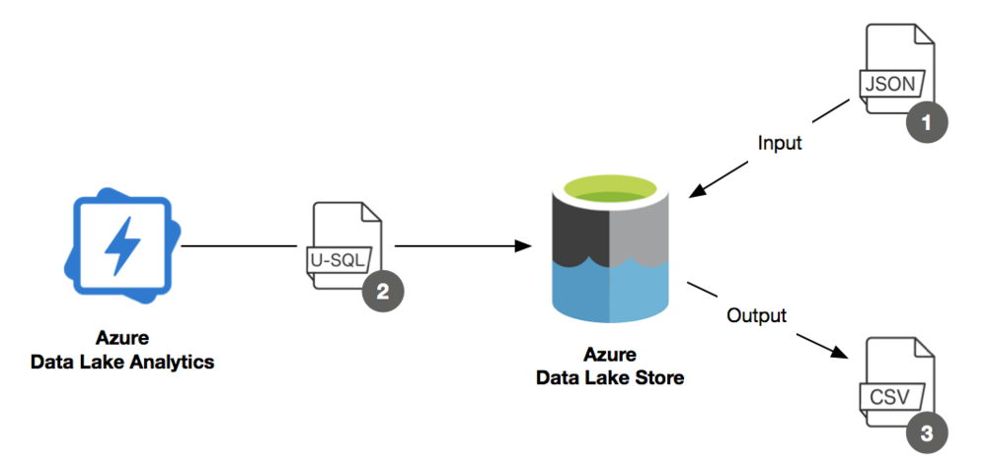
Práticas recomendadas
Equilibrar custos de tempo e utilização
Separar os recursos de cluster
Orquestrar a ingestão de dados
Limpar dados confidenciais cedo

Slide 18

CONSIDERAÇÕES FINAIS

Slide 19

REFERÊNCIAS
Seng KP, Ang L, Liew AWC, Gao J. Multimodal information processing and big data analytics in a digital world. In: Seng K, Ang L, Liew AC, Gao J (Eds.): Multimodal Analytics for Next-Generation Big Data Technologies and Applications. Berlin, Heidelberg: Springer, 2019. pp. 3–9. Google Scholar
BIG Data Architecture: What is Big Data Architecture?. [S. l.], 2022. Disponível em: https://www.heavy.ai/technical-glossary/big-data-architecture. Acesso em: 18 out. 2022.
BIG Data Architecture – Detailed Explanation: What is Big Data Architecture?. [S. l.], 2022. Disponível em: https://www.interviewbit.com/blog/hive-architecture/. Acesso em: 10 out. 2022.
BIG Data Architecture: An Overview For 2021. [S. l.], 27 mar. 2021. Disponível em: https://www.jigsawacademy.com/blogs/big-data/big-data-architecture/. Acesso em: 10 out. 2022
Centro de Arquitetura do Azure: Estilo de arquitetura de Big Data. [S. l.], 2022. Disponível em: https://learn.microsoft.com/pt-br/azure/architecture/guide/architecture-styles/big-data. Acesso em: 24 out. 2022
BIG Data: Entenda o conceito, suas aplicações em diferentes contextos e como impacta as iniciativas de Marketing. [S. l.], 12 set. 2021. Disponível em: https://rockcontent.com/br/blog/big-data/. Acesso em: 24 out. 2022.
O que é Big Data?: Big data definido. [S. l.], 2022. Disponível em: https://www.oracle.com/br/big-data/what-is-big-data/. Acesso em: 18 out. 2022.
Centro de Arquitetura do Azure: Arquiteturas de Big Data. [S. l.], 2022. Disponível em: https://learn.microsoft.com/pt-br/azure/architecture/data-guide/big-data/. Acesso em: 17 out. 2022.

